Slide 1
分子动理学理论的平衡态理论
热物理学的微观理论
分子运动论
分子动力论

Slide 2
概 率
概率的定义
等概率原理
概率的基本性质:
  概率相加法则
  概率相乘法则
运算法则
  平均值
  均方偏差
  相对均方偏差(涨落)

Slide 3
概率分布函数
概率分布
麦克斯韦速率分布
  平均速率
  方均根速率(root-mean-square speed)
  最概然速率
麦克斯韦速度分布

Slide 4
麦克斯韦速率分布函数
f(v)= 4π
m
3/2
2
v²e ^{-m v /2kT}
2π kT
f(v)
dN_{V}
f(v_{p})
面积=
N
v_{p}
v
v+dv
v
最概然速率 v_{p}
f `(v) = 0
2kT
2RT
v_{p} =
=
m
μ

Slide 5
f(v)
f(v_{p1})
T₁
T₂
f(v_{p2})
T₃
f(v_{p3})
v_{p}
v
温度越高，速率大的分子数越多

Slide 6
前提条件
速率,速度分布只与m, T有关;

Slide 7
气体分子碰壁数(泻流数, 泻流速率)
气体压强公式
热分子压差

Slide 8
外力场中自由粒子的分布
  等温大气压强公式
  悬浮微粒按高度的分布

Slide 9
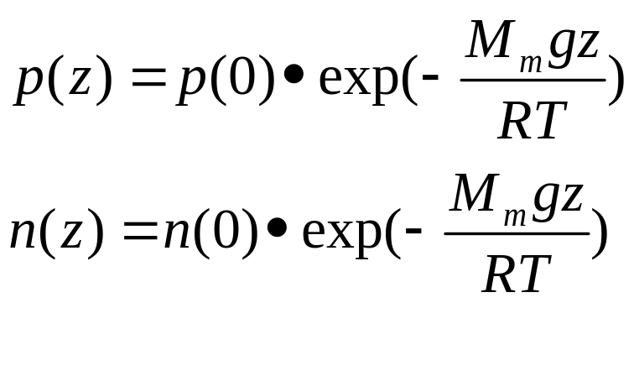
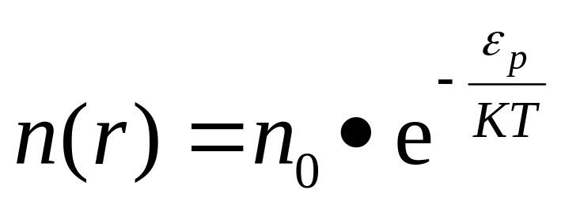
推而广之:
用”势能”

Slide 10
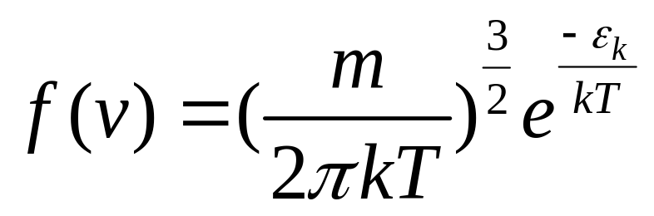
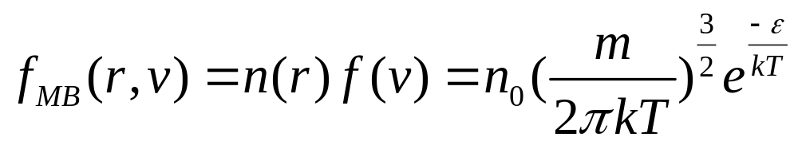
用”动能”
合并”位置”与”速度”, 即为”相”:
即: 麦克斯韦-玻尔兹曼分布

Slide 11
能量均分定理 theorem of equipartition of energy
热容(thermal capacity)(比热:specific heat)
自由度(degree of freedom)
能量均分定理
热容的讨论与经典理论: 杜隆-珀蒂定律

